Slide 1
Сабақтың тақырыбы:
Табиғатты пайдаланудың геоэкологиялық аспектілері
Оқу мақсаты:
11.3.2.2.-Қоршаған орта сапасының көрсеткіштерін жіктеу

Slide 2
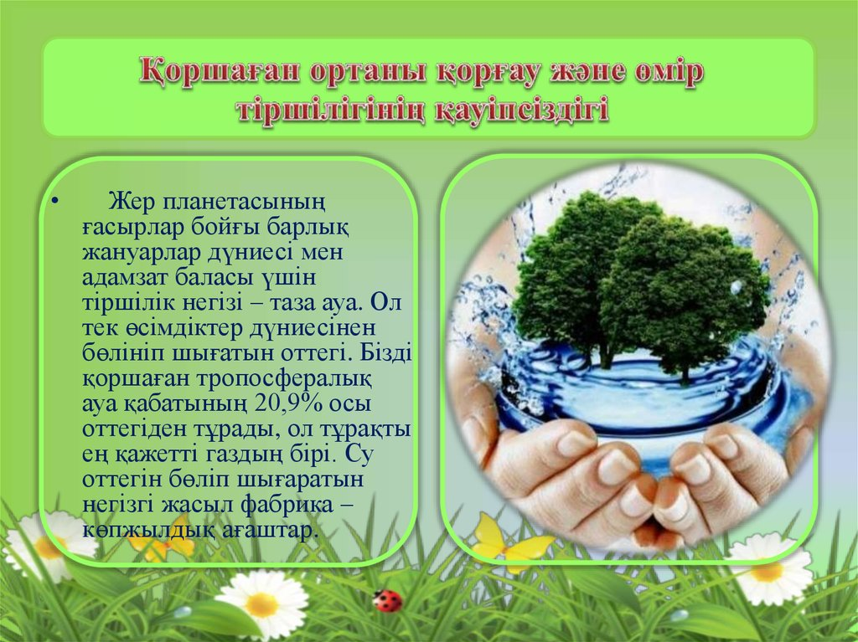

Slide 3
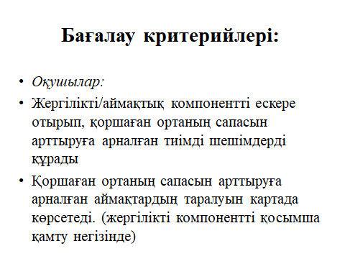

Slide 4


Slide 5
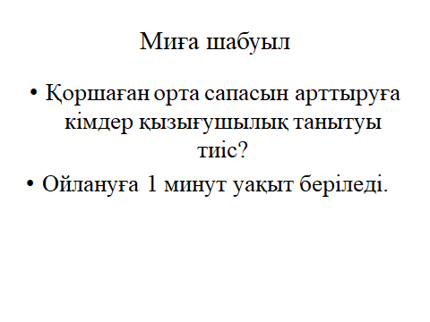

Slide 6
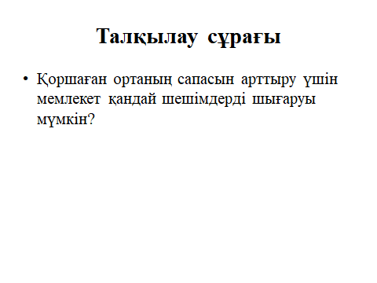

Slide 7
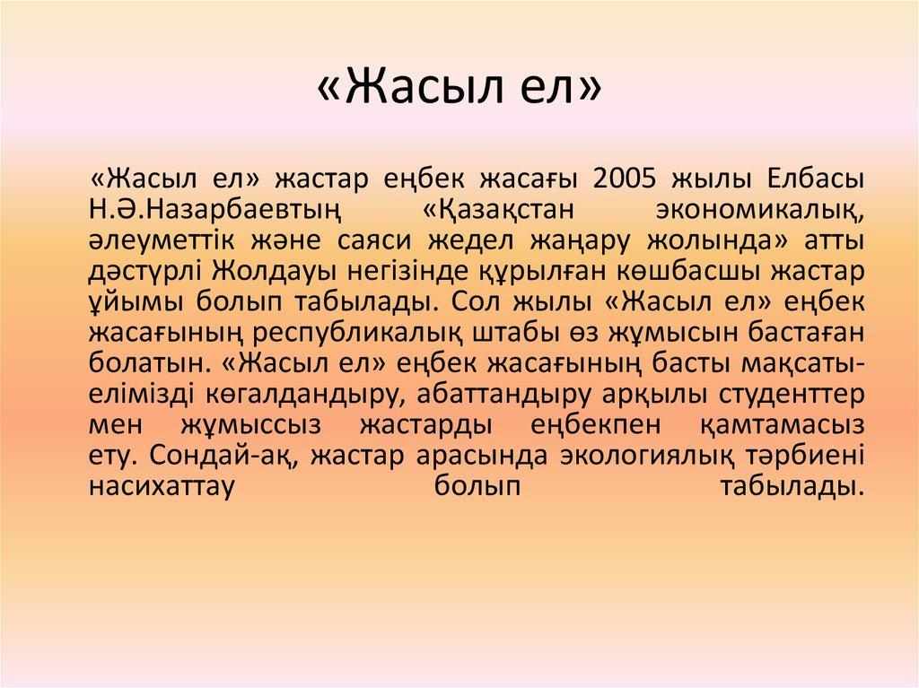

Slide 8
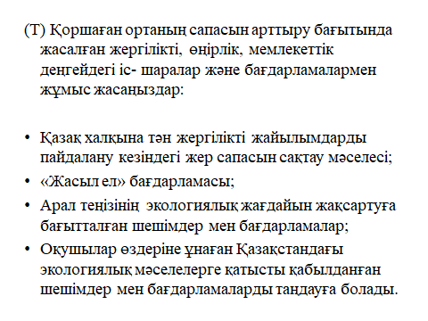

Slide 9


Slide 10
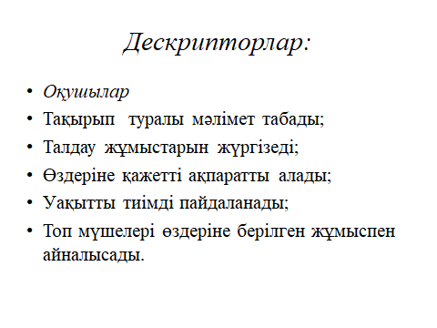

Slide 11
